Slide 1







PHÒNG GIÁO DỤC VÀ ĐÀO TẠO QUẬN LONG BIÊN
TRƯỜNG MẦM HOA TRẠNG NGUYÊN
_{BÀI GIẢNG ĐIỆN TỬ}
ĐỀ TÀI: ĐẾM ĐẾN 3, NHẬN BIẾT NHÓM ĐỐI TƯỢNG CÓ SỐ LƯỢNG LÀ 3
_{LƯA TUỔI: MGB ( 3 – 4 TUỔI )}
_{GIÁO VIÊN: HOÀNG THỊ HUYỀN}

Slide 2
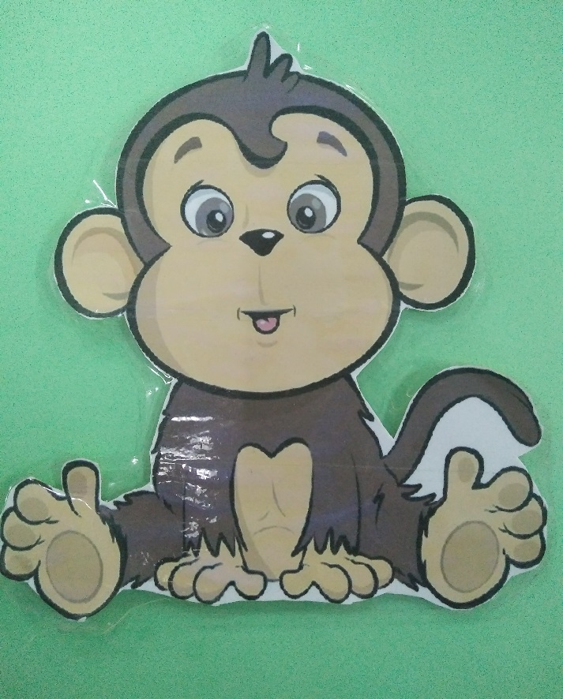

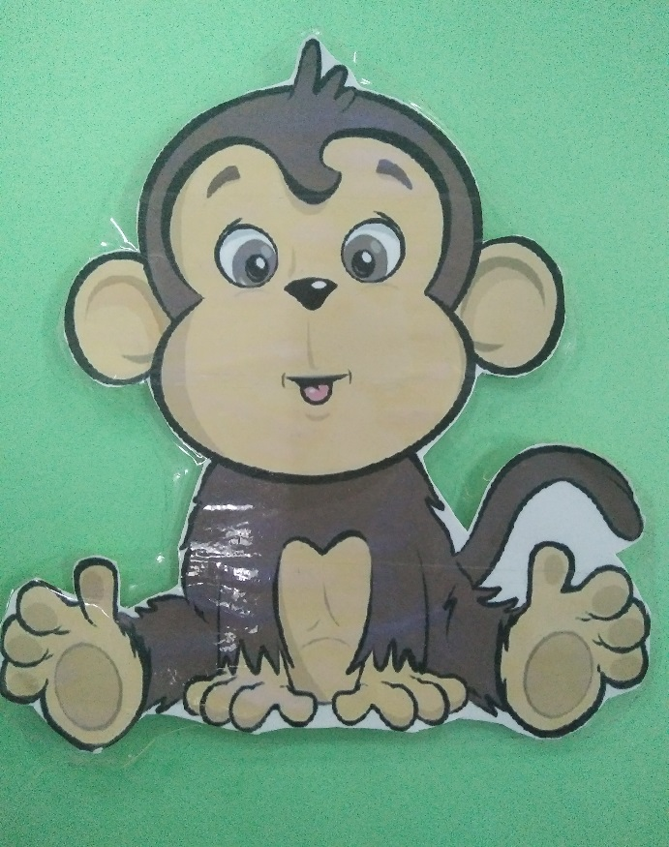
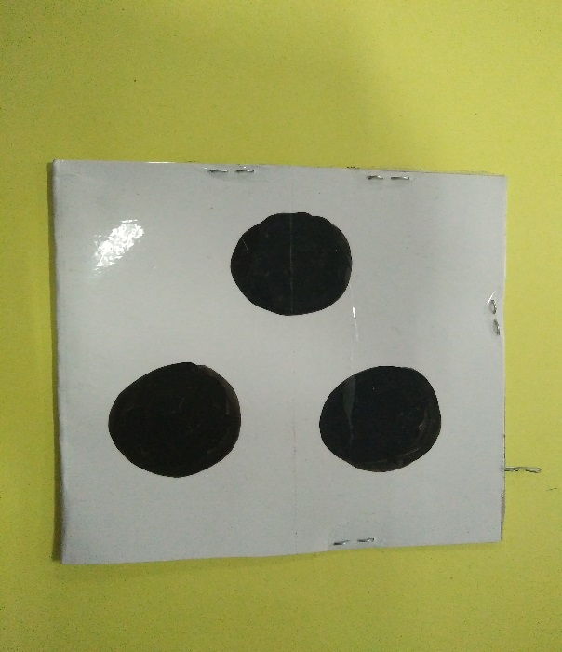
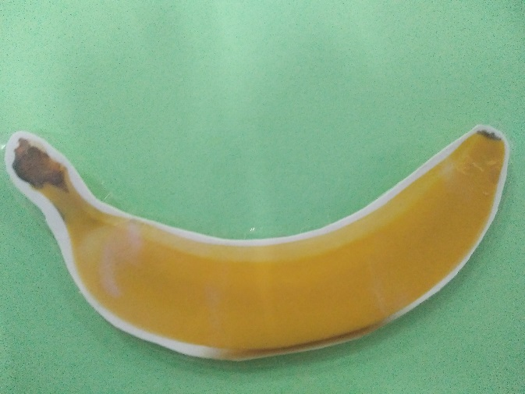



Slide 3
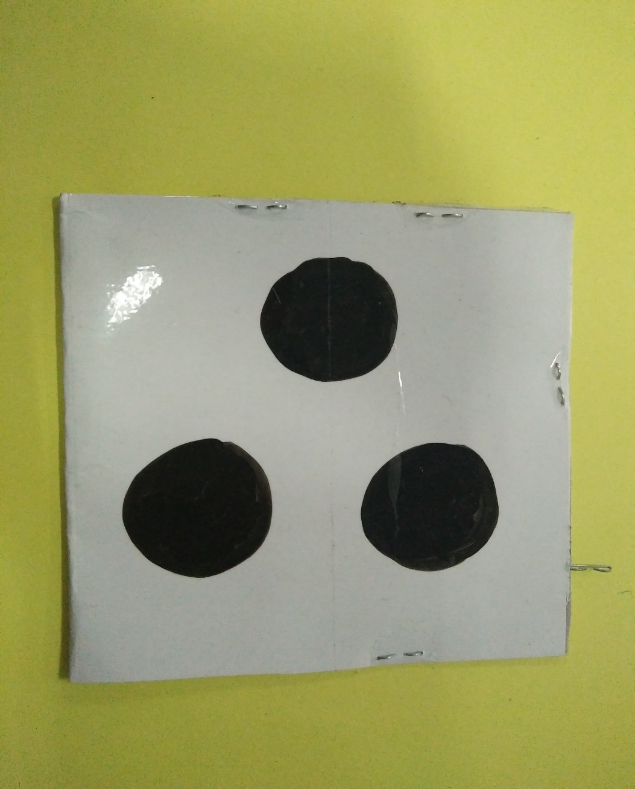

Slide 4
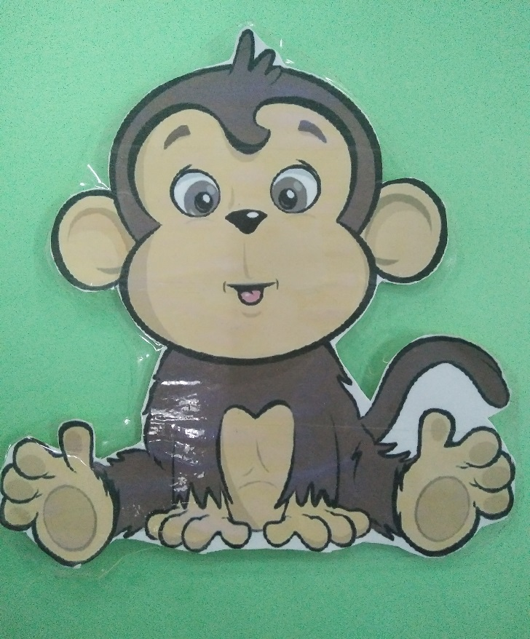


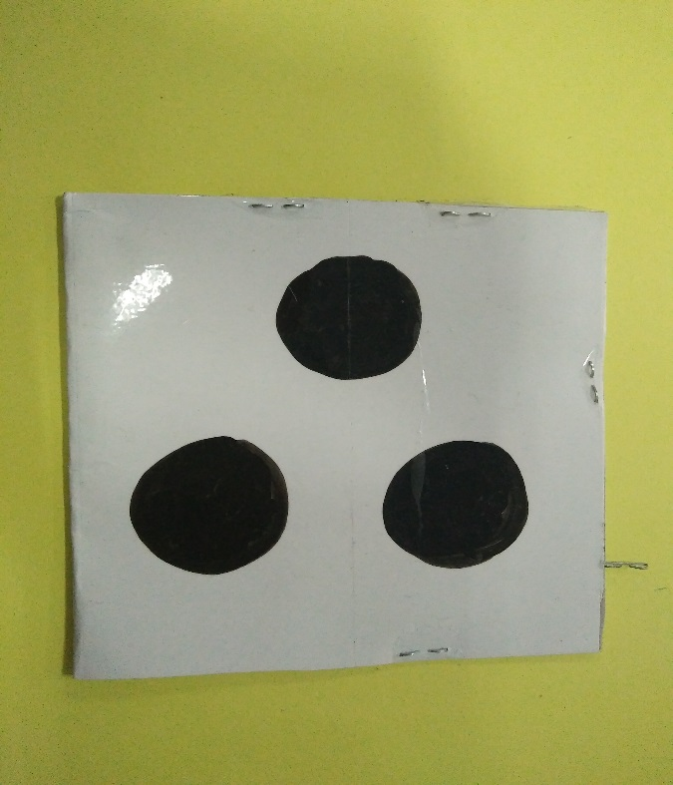



Slide 5


Slide 6

